Slide 1
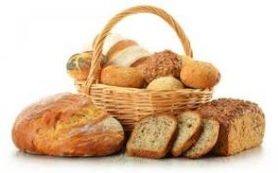
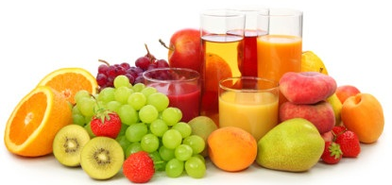
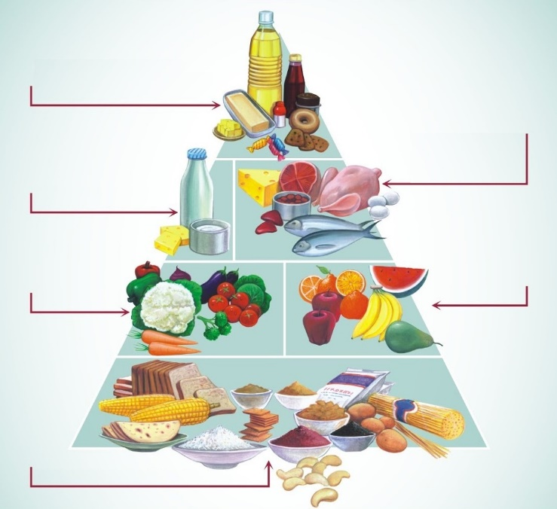
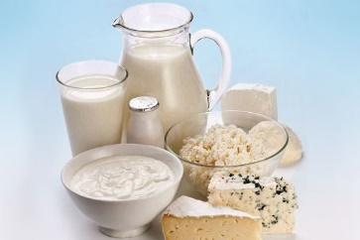
3-گروه میوه ها
شامل کلیه میوه های خام، پخته، خشک شده و کنسرو شده می­باشد.
1 واحد شامل:
1عدد میوه تازه مانند سیب، پرتقال، هلو، لیمو شیرین و ... یا
2 قاشق غذاخوری میوه خشک یا یک دوم لیوان میوه های ریز مانند انگور و انار و ...
سعی کنید میوه ها را به صورت خام مصرف کنید.
از مرکبات نظیر پرتقال، گریپ فروت و نارنگی در رژیم غذایی خود استفاده کنید.
اندازه میوه در ارزش غذایی آن هیچ تاثیری ندارد.
تا حد امکان سعی کنید میوه­ها را با پوست استفاده کنید.
اسنفاده از میوه خیلی بهتر از آب­میوه است.
4-گروه لبنیات
این گروه شامل شیر و ماست می­باشد و سهم آن در رژیم روزانه 2 تا 3 واحد می­باشد.
1 واحد شامل :
1 لیوان شیر کم­چرب یا ماست.
شیر یا ماست را به صورت کم­چرب استفاده کنید.
حتما روزانه از این گروه استفاده کنید.
اگر شما خانم مبتلا به دیابت هستید بیشتر از این گروه غذایی استفاده کنید.
1- گروه نان و غلات
شامل ماکارونی، برنج، غلات و خمیرها می­باشد. برخلاف عقیده برخی که خوردن این گروه را ممنوع می­دانند، غلات سبوس دار به آرامی قند خون را بالا می برند و برای افراد مبتلا به دیابت بسیار مفید است. 6 تا 11 واحد از غذای مورد نیاز مربوط به این گروه می باشد. 46 تا 60 درصد از انرژی مورد نیاز افراد مبتلا به دیابت باید از این گروه تامین شود.
یک واحد کربوهیدرات به عنوان مثال شامل:
3 عدد بیسکوئیت معمولی یا
یک سوم لیوان برنج پخته یا
یک سوم لیوان ماکارونی پخته یا
یک عدد سیب زمینی کوچک یا
دو سوم لیوان حبوبات پخته
از انواع سبوس دار غلات استفاده کنید.
از حبوبات می توانید به عنوان منابع غنی فیبر استفاده کنید.
در میان وعده از منابع کربوهیدرات کم چرب مانند بیسکوئیت کراکر استفاده کنید.
ترجیحا از برنج قهوه­ای یا نان­های سبوس­دار استفاده نمائید.
2-گروه سبزیجات
این گروه که به سبزیجات غیر نشاسته ای معروف هستند شامل سبزی تازه، منجمد شده و کنسرو شده می­باشد. روزانه باید3 تا 5 واحد از این گروه را استفاده کنید.
1 واحد شامل:
1 لیوان سبزی خام برگ­دار مانند اسفناج و کاهو یا
یک دوم لیوان سبزی پخته شده که شامل خیار، هویج، قارچ و... یا
سه چهارم لیوان عصاره یا آب سبزی یا
1 عدد گوجه فرنگی متوسط
بهتر است سبزیجات به صورت خام استفاده شوند.
در صورت نیاز به پختن بهتر است سبزی ها آب پز شود. از سرخ کردن سبزیجات خودداری کنید. می­توانید مقداری گوشت مرغ یا قرمز به آن اضافه کنید.
تغذیه در دیابت
باید این رژیم غذایی توسط پزشک و یا متخصص تغذیه تعیین شود. اما این بدان معنی نیست که شما باید غذایتان را از دیگر اعضای خانواده جدا کنید، بلکه همه افراد خانواده شما می­توانند با رعایت این رژیم زندگی سالمی داشته باشند.
هرم غذایی
این هرم مورد استفاده برای تمامی افراد جامعه است. هر چه نیاز فرد به گروه غذایی خاصی بیشتر باشد، جایگاه آن به قاعده هرم نزدیکتر است و بر عکس. به طور مثال بیشترین نیاز به گروه نان و غلات و کمترین میزان نیاز مربوط به گروه چربیها و شیرینی جات است.
گروه های غذایی:
طبق هرم به 6 دسته اصلی تقسیم می­شوند که در شکل زیر ملاحظه می شود:
چربی و شیرینی
گوشت و
جانشینهای آن
لبنیات
سبزی ها
میوه ها
نان و غلات

Slide 2


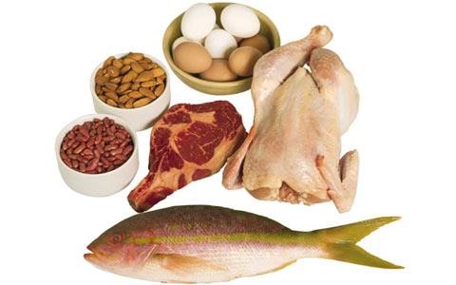
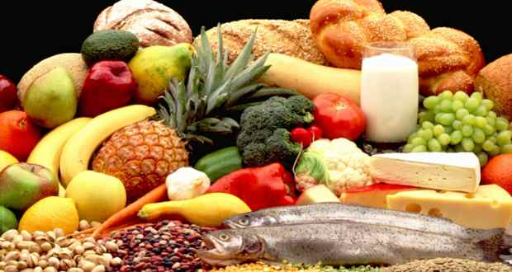
6-گروه چربی ها و شیرینی­جات
حاوی مقدار زیادی کالری هستند. محدود کردن مصرف این گروه باعث کاهش وزن و کاهش قند خون می­شود. نیاز روزانه بدن به چربی­ها 1 تا 2 واحد است.
1 واحد از این گروه شامل:
1عدد شیرینی 3 سانتی متری یا
یک دوم لیوان بستنی یا
10 عدد زیتون کوچک یا 5 عدد بزرگ یا
یک قاشق غذاخوری سس مایونز کم­چرب
مصرف شیرینی­جات را به حداقل کاهش دهید.
از مصرف عسل، قند و شکر ساده، آبمیوه­های آماده و بسته بندی شده، نوشابه­ها، غذاهای کنسروی و فرآورده های پروتئینی آماده و بسته بندی شده نظیر سوسیس، کالباس و... خودداری کنید.
نکات مهم:
افراد دیابتی در روز باید 6 وعده غذا میل کنند:
3 وعده غذایی اصلی
3 میان وعده
از حجم غذای اصلی بکاهید و به میان وعده اضافه کنید.
تنظیم برنامه غذایی در ساعات منظم و رعایت فواصل غذا خوردن در کنترل قندخون شما مفید می باشد.
افراد مبتلا به دیابت باید روزانه 8 لیوان آب بنوشند.
افراد مبتلا به دیابت باید روزانه از تمام گروه­های غذایی استفاده کنند.
بهترین میوه برای افراد مبتلا به دیابت خیار است.
از روغن­های مایع مخصوصا روغن هسته انگور، زیتون و کنجد استفاده کنید.
تحقیقات نشان می­دهد که مقدار ویتامین C در افراد دیابتی پایین­تر از حد طبیعی می­باشد، لذا مصرف میوه و سبزی فراوان و همچنین مکمل ویتامین C زیر نظر پزشک معالج در بعضی افراد لازم است.
5-گروه گوشت و جایگزین ها
این گروه شامل گوشت سفید، گوشت قرمز، مغزهای روغنی(آجیل)، سویا و تخم­مرغ می­باشد.2 یا 3 واحد در رژیم روزانه سهم این گروه می­باشد. توصیه می­شود 15 تا 20 درصد کالری روزانه خود را از این گروه تامین کنید.
1واحد شامل:
1 تخم مرغ یا
60 تا 90 گرم گوشت ماکیان یا ماهی یا
2 قاشق کره بادام زمینی
هنگام خرید، کم چرب­ترین گوشت را بخرید.
به جای سرخ کردن تخم­مرغ، آن را به صورت آب­پز میل کنید.
پوست مرغ را قبل از خوردن چدا کنید.
به جای گوشت قرمز از گوشت مرغ و ماهی و بوقلمون بیشتر استفاده کنید.
ماهی را به صورت پخته یا کبابی مصرف نموده و از سرخ نمودن زیاد آن خودداری کنید.
هنگام پختن گوشت به جای افزودن نمک، از طعم دهنده هایی مانند آب­لیمو و آب­غوره استفاده کنید.
حتما سویا را در رژیم غذایی خود جای دهید.
چربی گوشت قرمز را قبل از پختن به صورت کامل جدا کنید.
رژیم غذایی
در
بیماران دیابتی
تهیه کننده:
اکرم رشادی

